Slide 1
北京大学硕士研究生学位开题报告
基于共享数据的分布式联合主动学习系统研究
刘颖 1601214002
计算机应用技术
研究方向：网络信息工程
指导老师：雷 凯

Slide 2
目录
研究背景及意义
研究现状
研究内容
研究方案
预期研究成果
已有工作基础
研究计划和进度安排

Slide 3
研究背景与意义
人工智能发展的最大瓶颈之一就是数据匮乏, 准确的说是高质量的训练数据集匮乏。大数据时代的最真实有效的用户数据广泛存在于用户的智能终端设备上，这些数据具有真实性，针对性和时效性，对于AI模型的训练是一个还未被完全开发的宝藏。
但是要利用用户智能终端设备的数据往往直面两大核心问题：
数据的异质性问题
Non-IID（非独立同分布）:各终端的数据集之间千差万别，不具有同分布性
Unbalanced（不均衡）:各终端上面数据量不同带来的不均衡性
Unlabeled（无标记）:各终端数据都是第一手的用户数据，无标记
数据的隐私性问题 用户只想享受AI的便利，不想泄露个人数据隐私；
目前普遍采用数据中心集中存储和处理数据：
首先无法满足用户隐私性的要求，即使是匿名数据仍然不能完全保证用户隐私安全；
其次数据中心的中心瓶颈化现象严重，可拓展性不足；
最后，海量的智能终端算力没有被充分利用。
Notes:
研究背景和研究意义写清楚
再加上研究目的
思路要清晰
要提炼

Slide 4
研究背景与意义
随着AI芯片在智能终端的进一步普及，智能终端(手机，平板电脑，智能路由器等)的运算能力已经非常强大，海量智能终端能提供充足的计算资源，而且智能终端设备有着天然的数据优势，能为深度学习神经网络的训练提供便利，使得“数据在哪就在哪计算”成为可能。
Federated Learning（联合学习）是分布式AI训练框架的一种，由谷歌于2017年提出，使用用户的智能终端设备作为节点，全网共同训练一个共享模型。它有着以下优势：
不侵犯用户隐私，本地数据用于训练模型，仅上传模型参数，不上传用户数据；
有效利用了大量闲置的计算资源以及海量的用户数据；
灵活的拓扑结构，优秀的可拓展性；
Federated Learning仍然面临着数据异质性的挑战，包括：
Non-IID：各终端的数据集之间千差万别，不具有同分布性
Unbalanced：各终端上面数据量以及分布式同步协议带来的不均衡性
Unlabeled：各终端数据都是第一手的用户数据，无标记

Slide 5
研究现状：代表性论文
Communication-efficient learning of deep networks from decentralized data (AISTARS 2017 Google)
-- 实验证明了SGD在Federated Learning中效率低下,
-- 提出FedAVG取代FedSGD，减少了迭代轮次，降低通信开销，提高收敛速度 -- 不足：在Non-IID的数据集上，准确度下降高达55%
Federated Learning with Non-IID Data（arxiv 2017 ARM）
-- 提出EMD(earth mover’s distance)理论证明Federated Learning在Non-IID上面损失的准确度可以被量化
-- 提出share small sub-dataset 解决Non-IID的问题
-- 不足：没有解决数据Unbalanced和Unlabeled的问题
Federated multi-task Learning (nips 2017 Stanford)
-- 提出Multi-task learning 来解决Non-IID问题
-- 实现MOCHA系统来分布式MTL中的通信开销，stragglers，容错率等问题
-- 不足：没有解决在Federated Learning中训练一个共享模型的问题
Client Selection for Federated Learning with Heterogeneous Resources in Mobile Edge （arxiv 2018 Tokyo）
-- 在Server端利用Client的信息，设计Client 选择算法，挑选Client
-- 可以筛选掉恶意或者数据质量差的Client -- 不足：适用场景有限，非常依赖大规模可靠Client
Notes:
研究现状 把几篇代表性的文章放上去 主要突出
1.问题的严重性， 还没能解决
2.相关研究的进展 比如用主动学习在联合框架上 目的是解决数据问题，但是 附带的优点是可以优化主动学习的效果
3.现状到了什么程度，还是描述数据异质性带来的困扰

Slide 6
研究问题
数据的非独立同分布问题：在去中心化的数据集上面训练模型，各个设备间的数据不互通，并且每个设备的数据分布差异巨大，如何在这样的数据集上面训练出有效的模型仍然是一个挑战；
数据的不均衡问题：由于各设备数据量的差异以及由分布式同步协议都会导致数据的不均衡，最终影响模型训练的效果；
数据未标记问题：各个终端节点上面的存在海量的训练数据，无法一一标记
新型分布式AI训练框架的问题：传统的分布式AI训练框架，由Parameter Server统筹所有Client，不仅在通信上存在瓶颈，而且不利于对Client上数据异质性问题的处理
Notes:
这个新型分布式AI训练框架 最好给起一个名字 不然太长了 而且不专业
描述这种 带有SES机制的框架

Slide 7
主要研究内容
新型分布式AI训练框架的设计及实现
创新性引入Smart Edge Server(智能边缘服务器)，承上启下的作用
Smart Edge Server“向下”：解决Client端的数据异质性问题
Smart Edge Server“向上”：优化Parameter Server的通信瓶颈
联合主动学习模型的设计与实现
解决海量的用户第一手数据未标记问题
解决样本不均衡问题
类别检测与补全算法的设计与实现
检测Client数据集的类别缺失
解决类别缺失带来的数据异质性问题
Notes:
剩下一点横向：交叉验证 和分布式一致性等算法优化
用户未标记问题：
样本数量不均衡问题实际上通过主动学习是可以解决的
因为主动学习每次train 用的是标记样本作为训练集 训练模型
训练出一个模型去测 未标记样本，即未标记样本是测试集
然后查询函数挑样本标记，然后加入到训练集中，再train
最后模型对所有未标记样本有足够的分类能力
所以即使样本数量不是平衡的 但是并不影响终端的train， 因为终端主动学习train时候的训练集仅由查询函数和专家系统标记多少样本决定。这是可以统一的

Slide 8
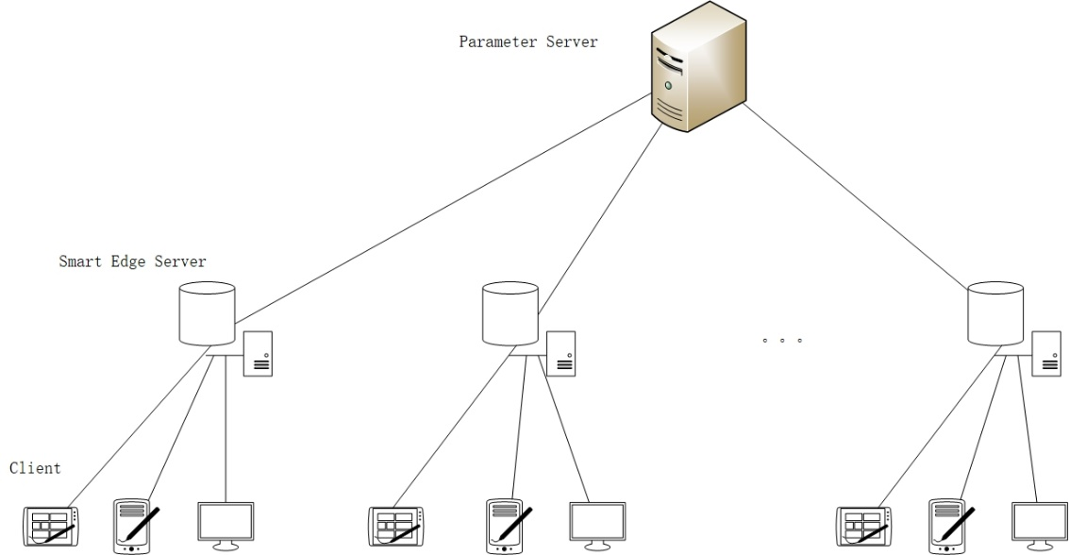
研究方案
新型分布式AI模型训练框架设计
基于传统分布式AI训练中的通信挑战和数据挑战，提出新型分布式AI训练框架
引入Smart Edge Server，承上启下
向上：优化传统框架中Parameter Server通信瓶颈问题
向下：消除Client端数据异质性问题
举例分析:
假设框架包含N个Client，X个edge(N >> X)
- 若没有edge，PS端承受的通信负载:
N*A (A:每轮通信开销)
- 若有edge，PS端承受的通信负载:
X*A (A:每轮通信开销)

Slide 9
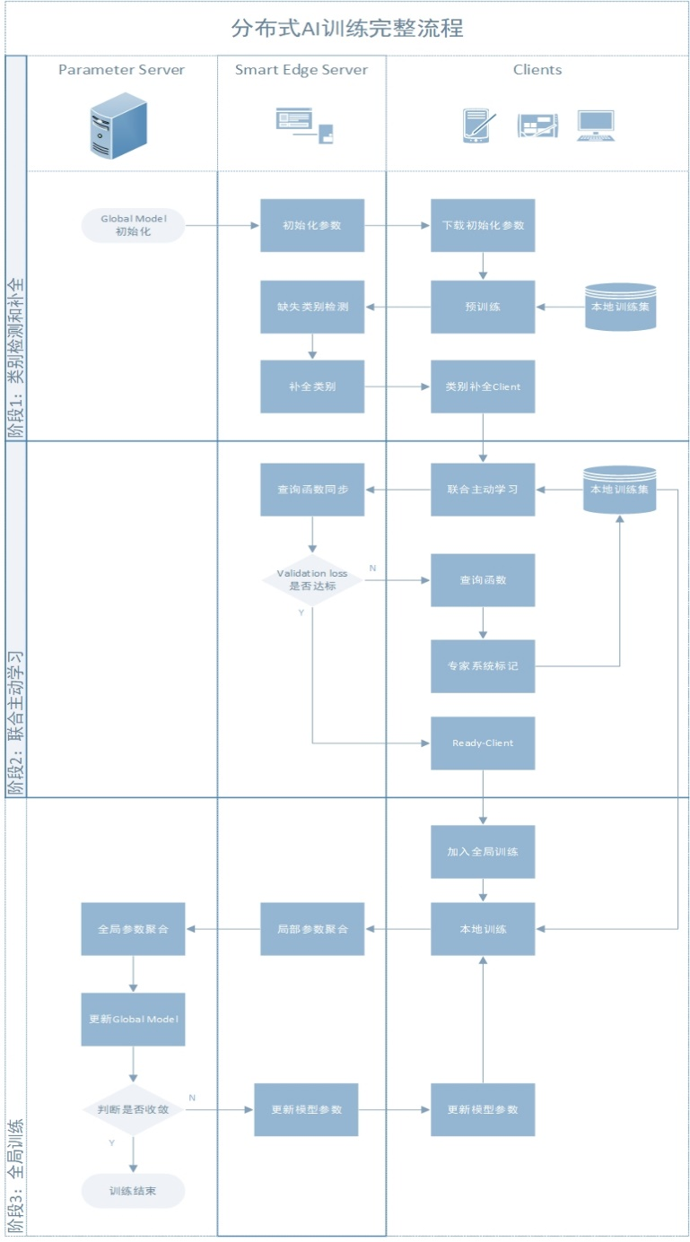

研究方案
分布式AI模型训练完整流程

Slide 10
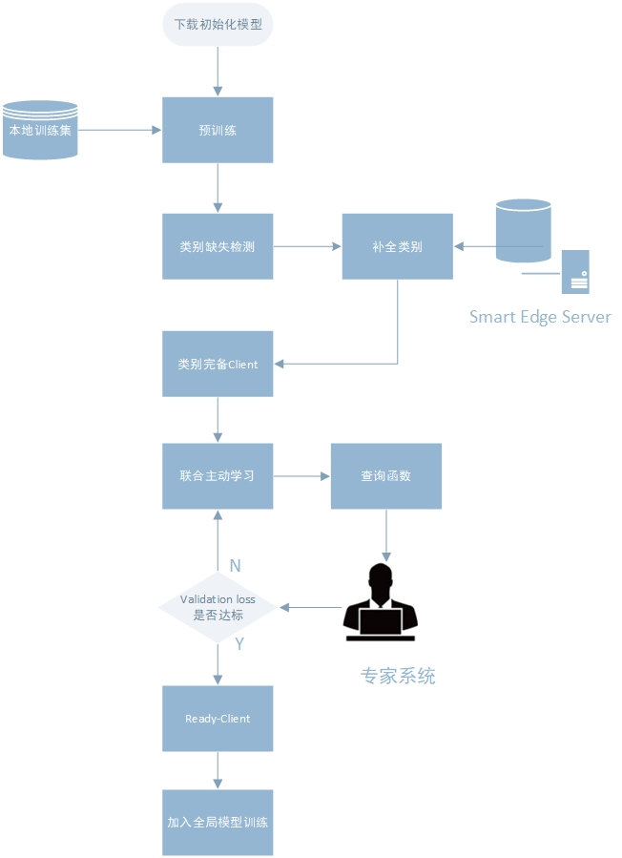
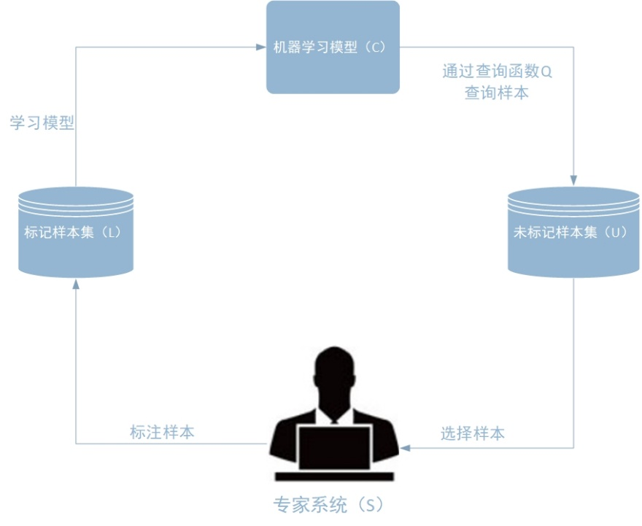
研究方案
联合主动学习模型算法设计
利用Smart Edge Server初始化查询函数
每轮训练后通过查询函数选择样本进行标记
由Smart Edge Server判断Validation loss是否收敛
成为Ready-Client

Slide 11
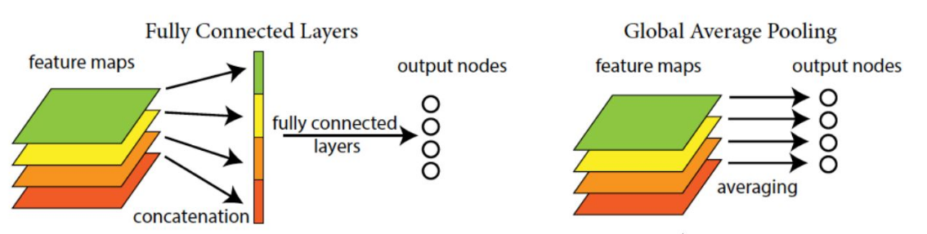
研究方案
类别查询和补全算法设计
通过分布式框架中“去全连接化”，引入全局平均池化层
修改全局平均池化层，将最后一步的confidence maps统计并上传到Smart edge Server
Smart Edge Server判断缺失，并给予数据补全
Notes:
这里判断缺失的依据有两种思路
1：根据edge 端存在的标准样本集进行判断
2：根据同子网的Client间类比交叉判断
3：利用分布式共识判断，采用不同子网中的Client的结果进行比较判断

Slide 12
预期研究成果
设计一个新型的分布式AI训练框架，并且跟传统的框架做出比较，验证其优越性
提出一个联合主动学习模型算法并设计实验验证其有效性和优越性
设计一个类别检测和补全算法，完成对Client数据类别的补全
完成一篇会议论文
完成一篇饱满的硕士毕业论文，并以书面形式阐述研究成果

Slide 13
已有工作基础
[1] Kai Lei, Ying Liu, Shangru Zhong, Yongbin Liu, Kuai Xu, Shen Ying and Min Yang , "Understanding User Behavior in Sina Weibo Online Social Network: A Community Approach", IEEE ACCESS 2018 JCR Q1
[2] Kai Lei, LiZhu Zhang, Ying Liu, Ying Shen, Chenwei Liu, Qian Yu and Weitao Weng, "An event summarizing algorithm based on timeline relevance model in Sina Weibo", SCIENCE CHINA Information Sciences 2018 JCR Q2
[3] WeiMing Ye, ChiHang Tse*, ZhengXun Chen, Ying Liu, "A statistical thermodynamic modelling of inter-city information flow," in NetSciX 2018.

Slide 14
研究计划和进度安排
时间段 | 主要工作
2018.7~2017.9 | 理论研究 | 调研和学习现有的Decentralized dataset 训练模型的研究及其优化算法
2018.10~2018.11 | 实验基础 | 关注最新研究进展，熟悉使用分布式的Tensorflow搭建实验框架，熟悉使用docker模拟分布式cluster
2019.11~2019.1 | 算法详细设计及系统实现 | 设计并实现算法解决异质性数据集上训练的问题并提出相应的优化算法。
2018.2~2018.3 | 系统实现及验证 | 在实验平台部署算法并且验证，与目前主流的方法对比，验证方法的优越性
2018.4~2018.5 | 成果整理 | 完成硕士毕业论文撰写，整理实验结果并投稿会议论文一篇

Slide 15
北京大学硕士研究生学位开题报告
谢谢观看！
敬请各位老师提出宝贵意见！
刘颖 1601214002
计算机应用技术
研究方向：网络信息工程
指导老师：雷 凯

